Slide 1
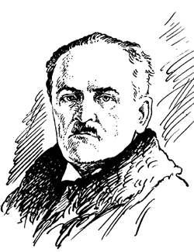

Тема уроку: Богдан Лепкий. «Мишка». (Казка для дітей : для малих і великих). Аналіз твору
поет
мемуарист
прозаїк
видавець
перекладач
художник
літературознавець
мистецтвознавець

Slide 2
Історія написання твору
Події у творі розгортаються під час Першої світової війни. Всюди холод, голод, непорозуміння. Ця війна застала родину Лепких під час відпочинку у Яремчі. Готель , де жила сім’я, злетів у повітря.
Письменник бачив під час війни спустошені села, голодних людей, тому й розповідає про це у своєму творі.
Богдан Лепкий хотів , щоб люди вирощували хліб, а не засівали землю снарядами і злобою.

Slide 3

Автор : Богдан Лепкий.
Тема: відтворення спостережень мишки за життям людей різного соціального становища (багатих і бідних) під час війни.
Ідея: возвеличення доброти, порядності, щирості, співчуття до горя інших; засудження скупості, брехні, пихатості, жорстокості, байдужості до всього, окрім грошей.

Slide 4

Основна думка : « Одні з голоду гинуть, а другі папір у ящик ховають. Хіба ж папір важніший за життя».
Жанр: соціально – побутова казка.
Проблематика твору:
Війна і мир;
Життєві потреби і захланність;
Гріх і покарання за нього;
Цінності істинні й фальшиві;
Родина і виховання дітей.

Slide 5
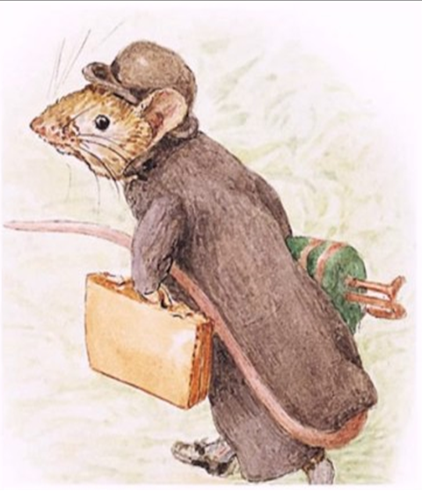
Композиція твору:
Експозиція: опис умов, у яких жила людина.
Зав’язка: мишка дізнається від своїх сестер про голодне життя у місті.
Розвиток дії: збагачення господаря у воєнний час.
Кульмінація: мишка завдає шкоду-помсту своєму господарю.
Розв’язка: злість господаря, мишка покидає його хату.

Slide 6
До побачення !
З повагою
Гаврилюк Л.В.

